Slide 1
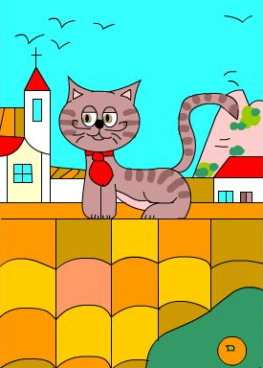



Estaba el señor
Don Gato,
Sentadito en su
Tejado.
¡MARRAMAÑIU,
MIAU, MIAU !
Sentadito en su
tejado.
JOSE LUIS

Slide 2

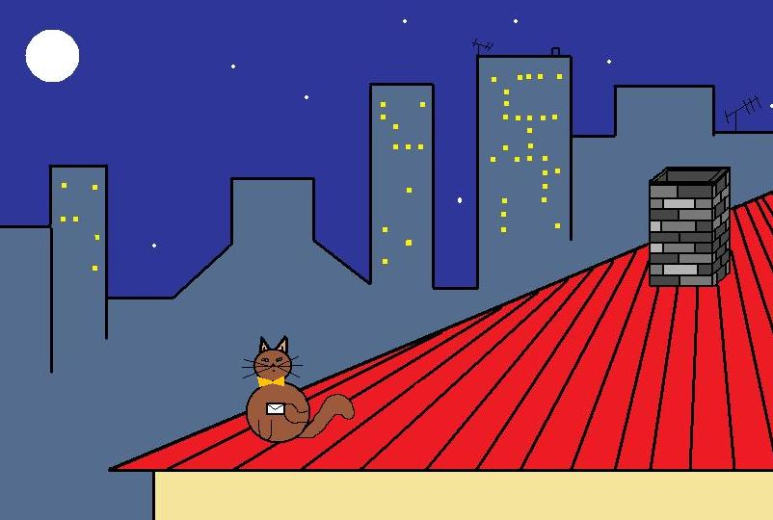

Slide 3
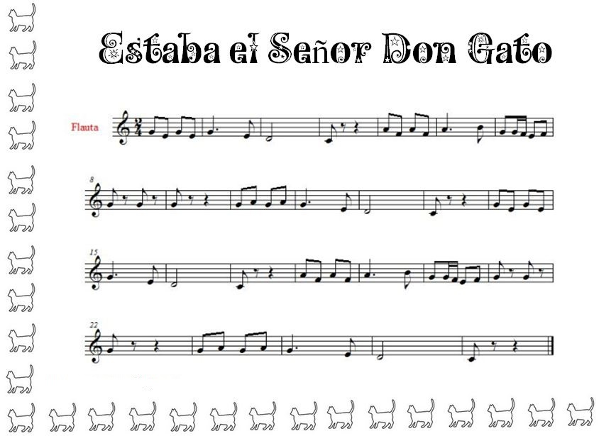
Estaba el Señor Don Gato

Slide 4

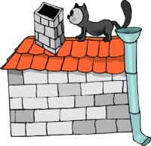

Slide 5
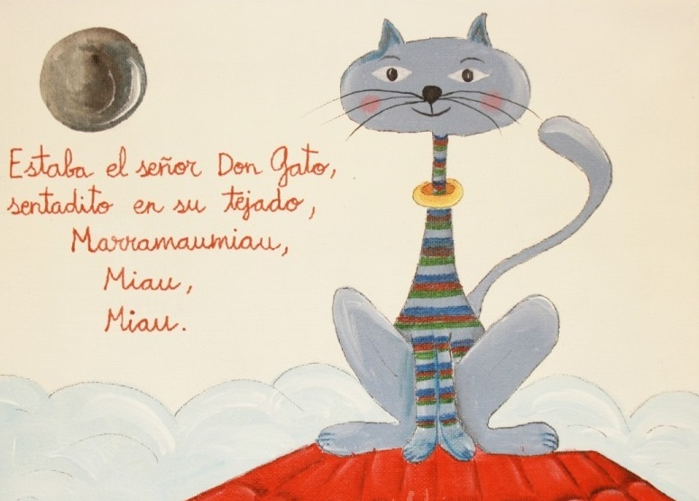

Slide 6
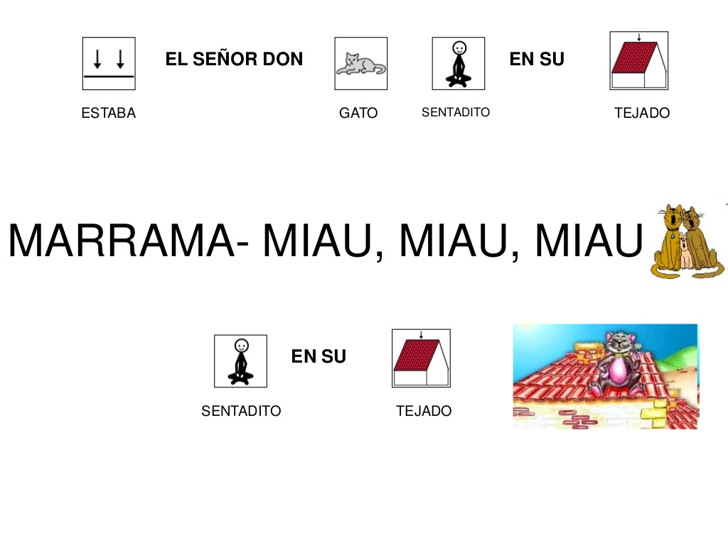

Slide 7
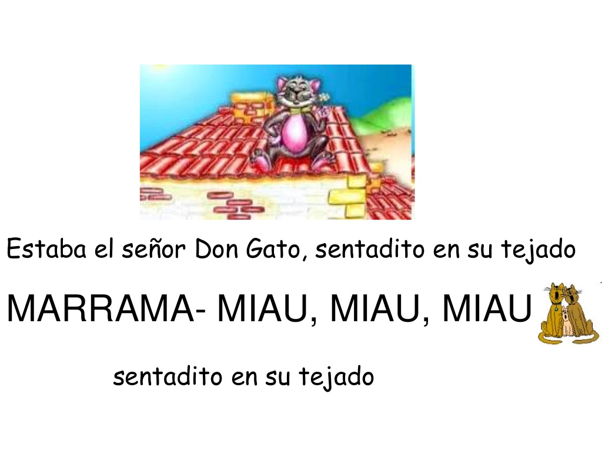

Slide 8
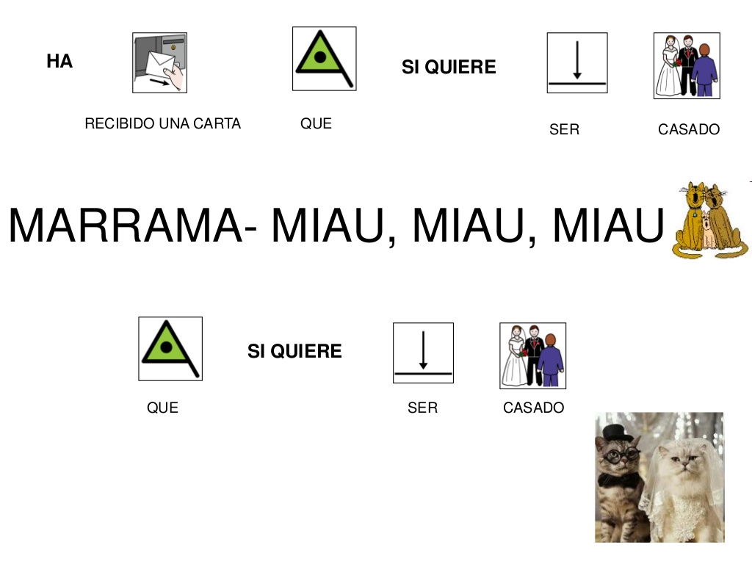

Slide 9
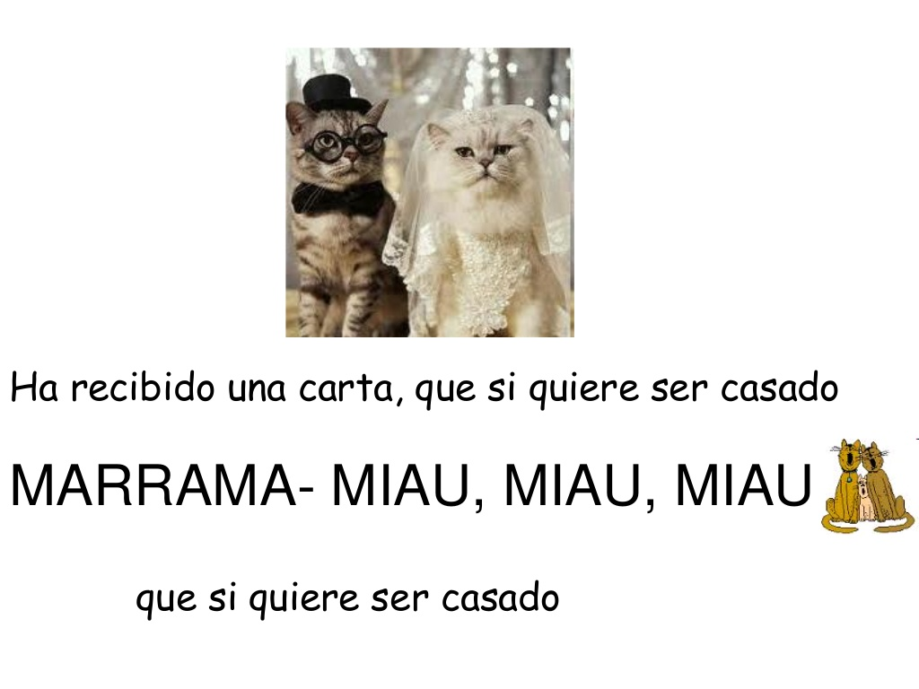

Slide 10
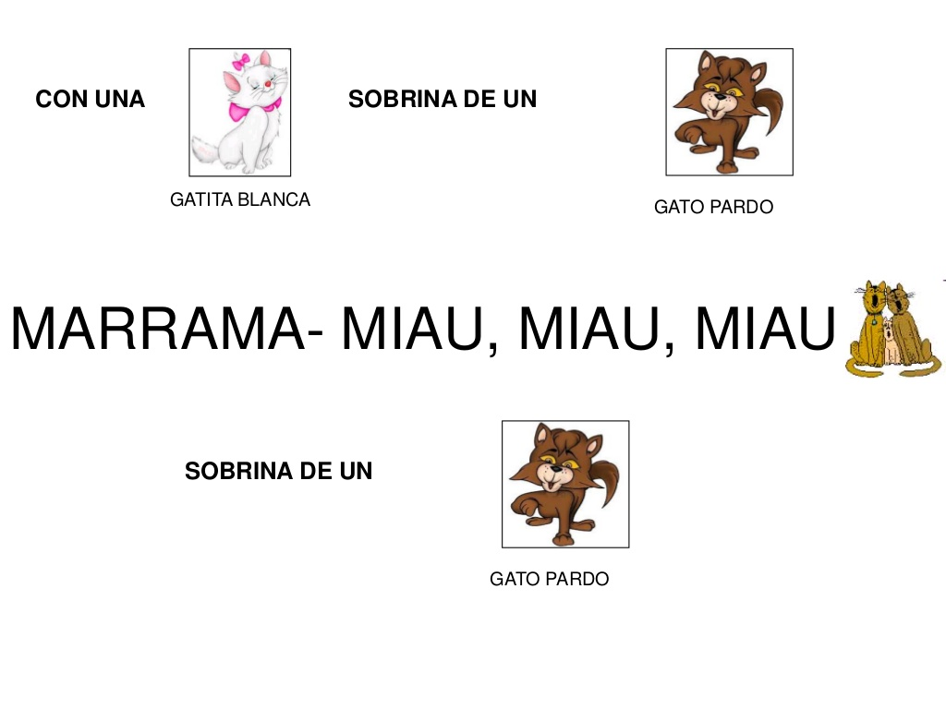

Slide 11
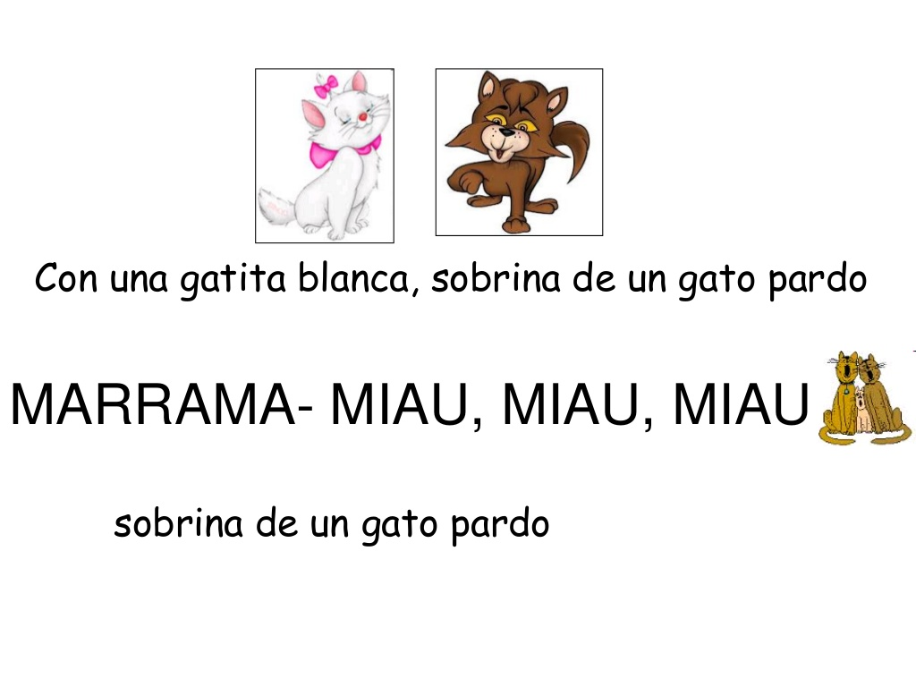

Slide 12
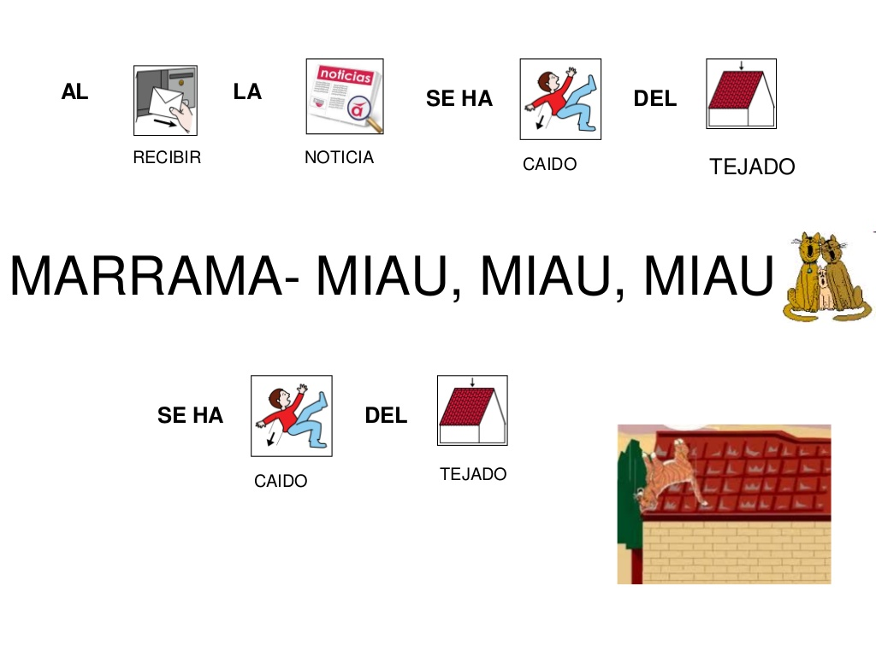

Slide 13
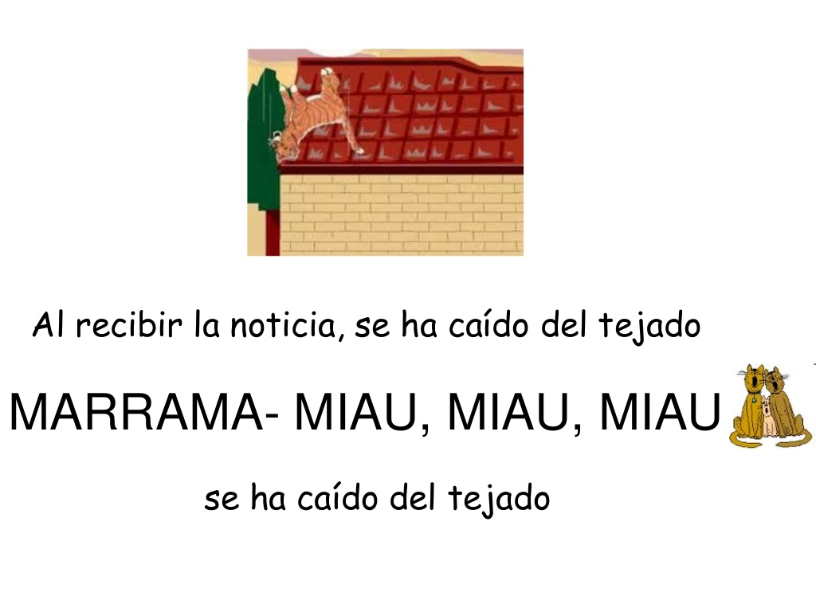

Slide 14
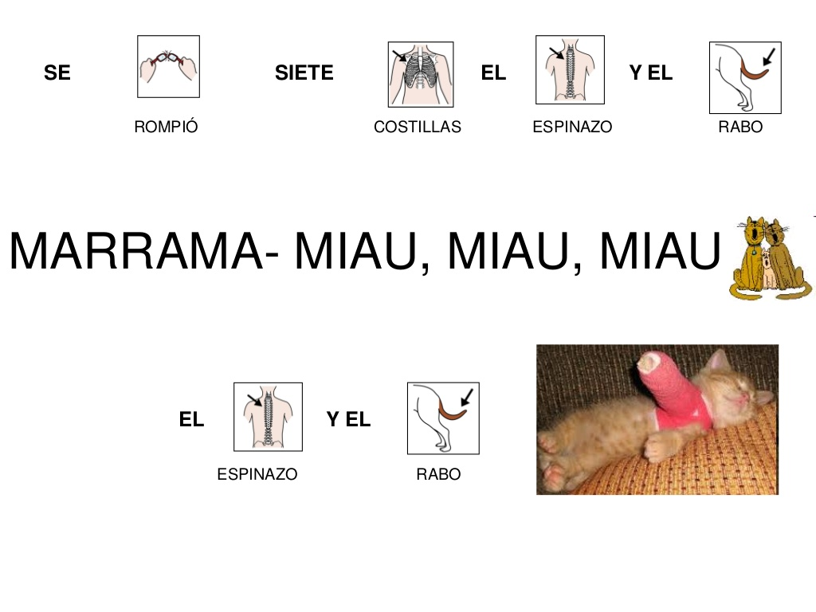

Slide 15
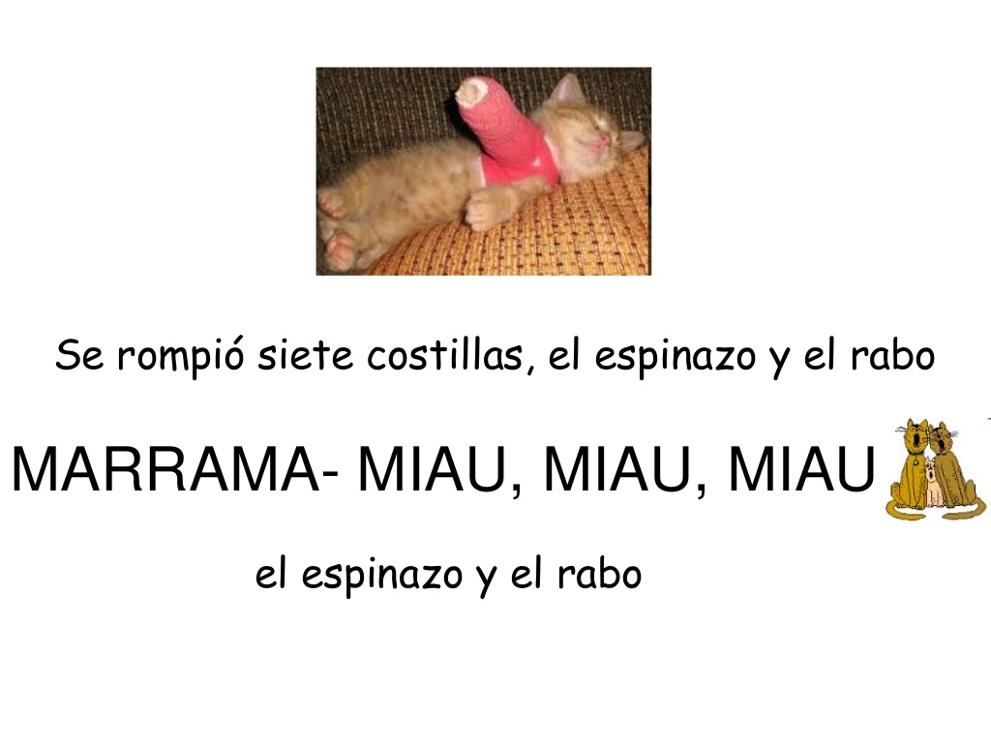

Slide 16
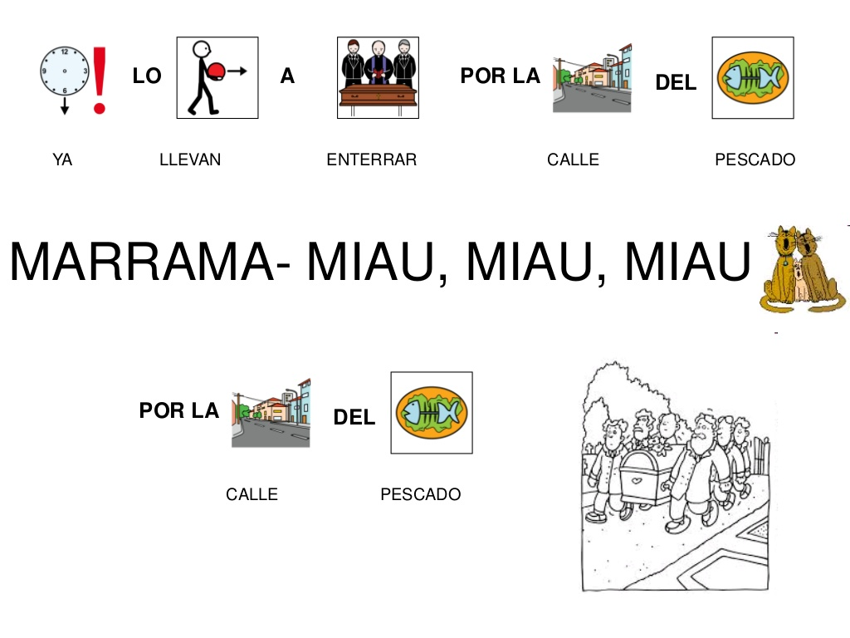

Slide 17
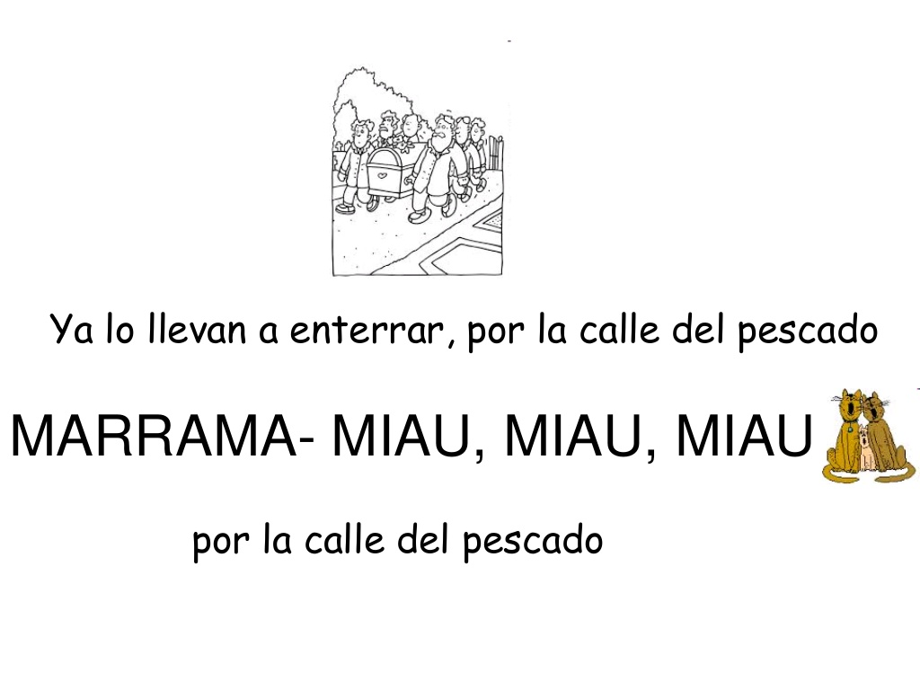

Slide 18
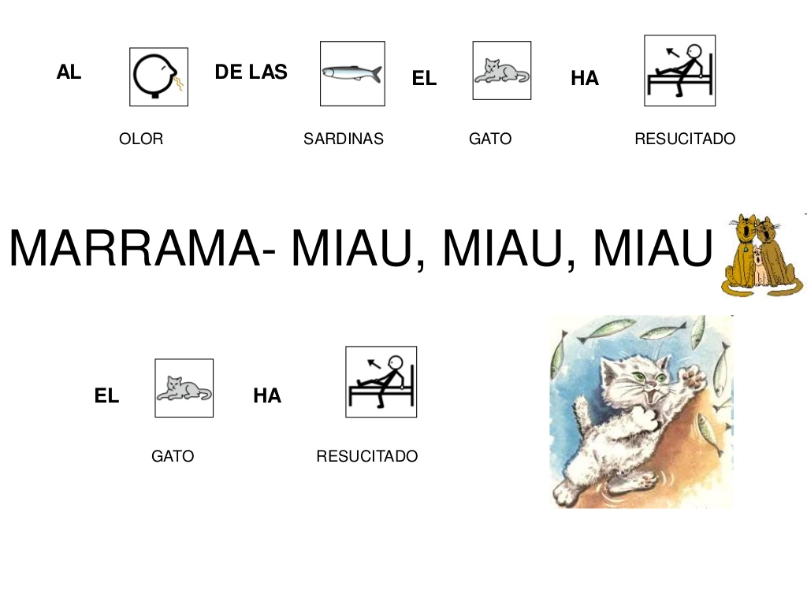

Slide 19
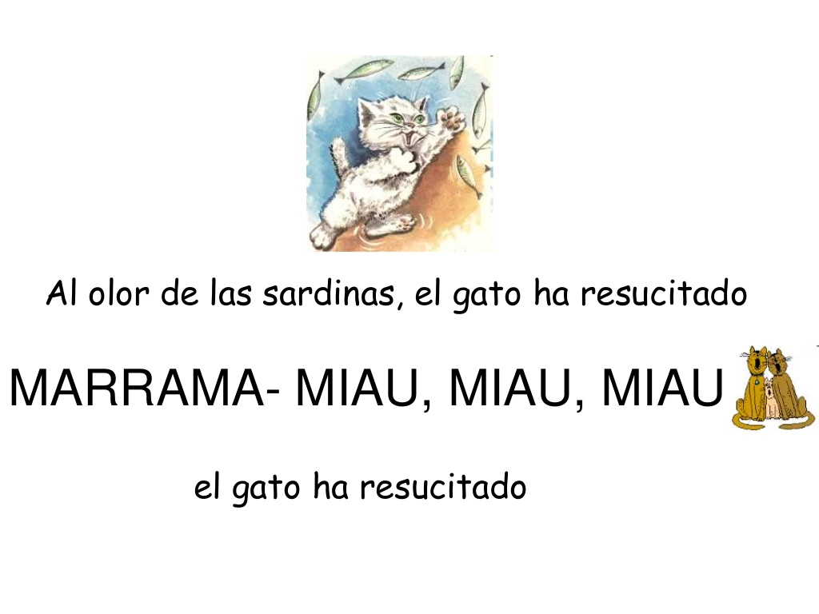

Slide 20
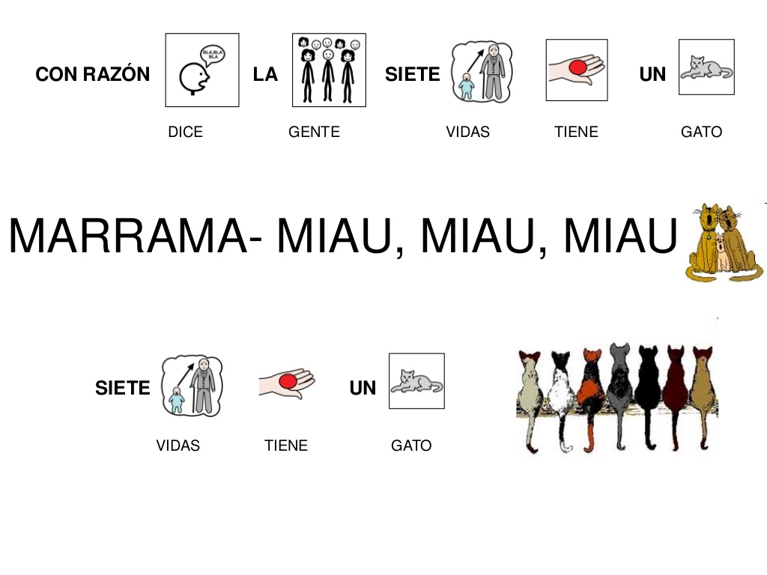

Slide 21
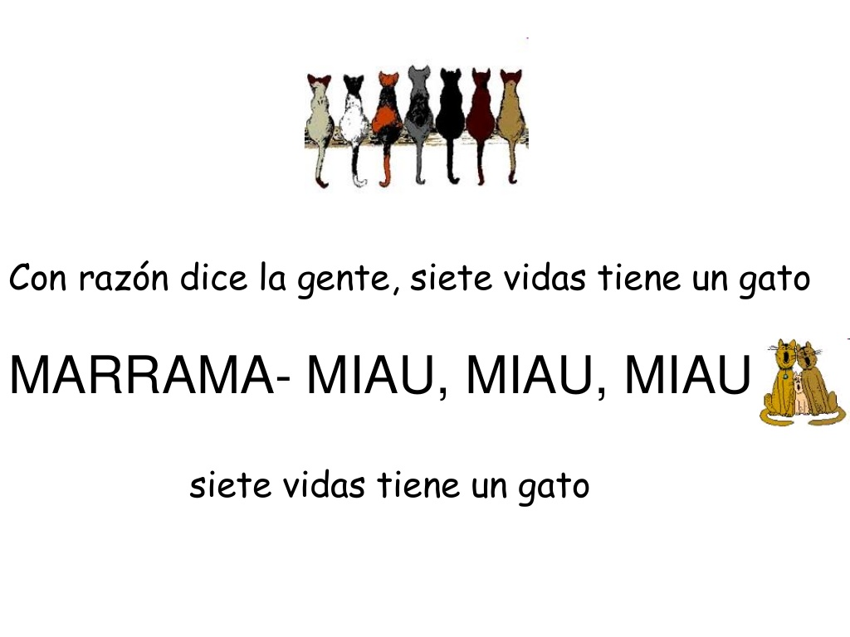

Slide 22
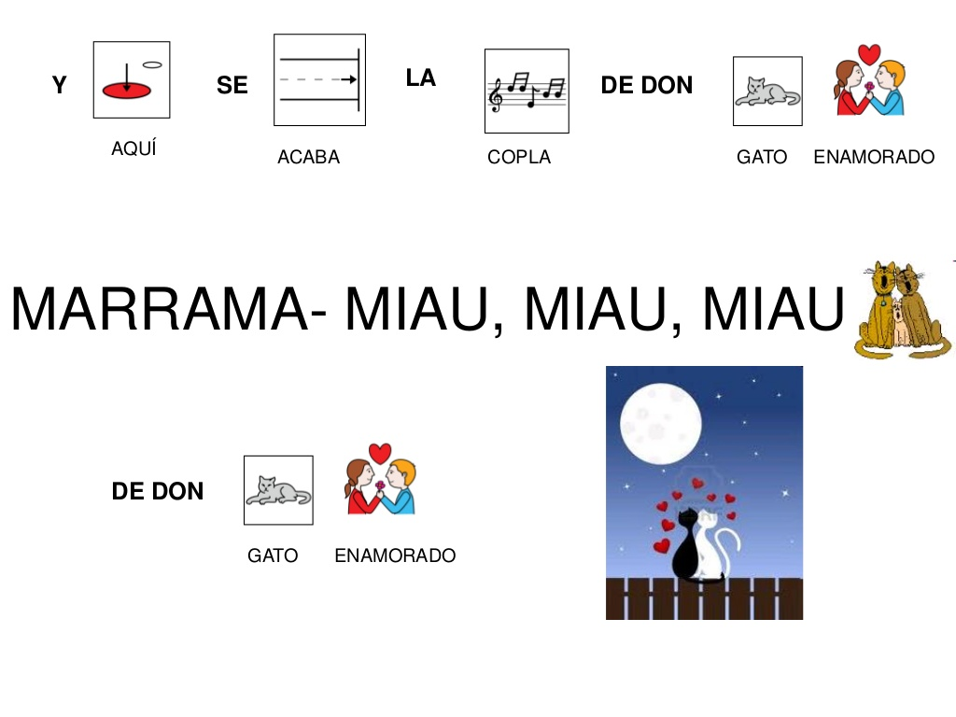

Slide 23
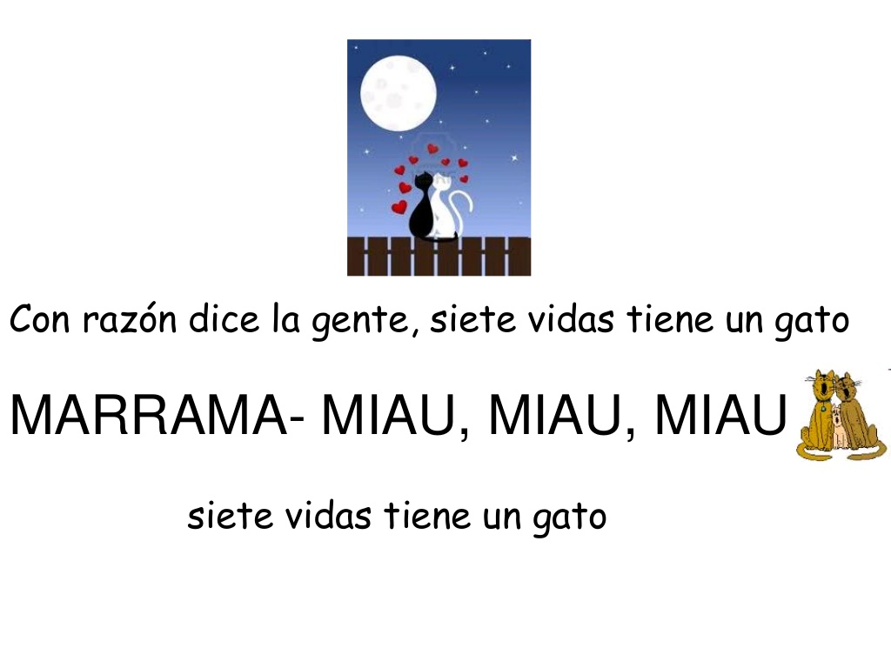

Slide 24

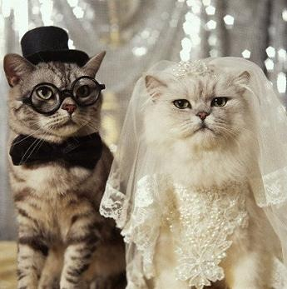

Estaba el Señor Don Gato
sentadito en su tejado,
MARRAMA-MIAU, MIAU, MIAU
sentadito en su tejado.
Ha recibido una carta
que si quiere ser casado,
MARRAMA-MIAU, MIAU, MIAU
que si quiere ser casado.
Con una gatita blanca
sobrina de un gato pardo,
MARRAMA-MIAU, MIAU, MIAU
sobrina de un gato pardo.
Al recibir la noticia
Se ha caído del tejado
MARRAMA-MIAU, MIAU, MIAU
Se ha caído del tejado
Se rompió siete costillas
el espinazo y el rabo,
MARRAMA-MIAU, MIAU, MIAU
el espinazo y el rabo,

Slide 25
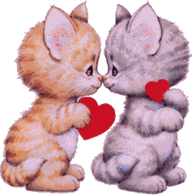
Ya lo llevan a enterrar
por la calle del pescado,
MARRAMA-MIAU, MIAU, MIAU
por la calle del pescado,
Al olor de las sardinas
el gato ha resucitado,
MARRAMA-MIAU, MIAU, MIAU
el gato ha resucitado.
Con razón dice la gente:
"siete vidas tiene un gato",
MARRAMA-MIAU, MIAU, MIAU
"siete vidas tiene un gato".
Y aquí se acaba la copla
De don Gato enamorado
MARRAMA-MIAU, MIAU, MIAU
De don Gato enamorado

Slide 26
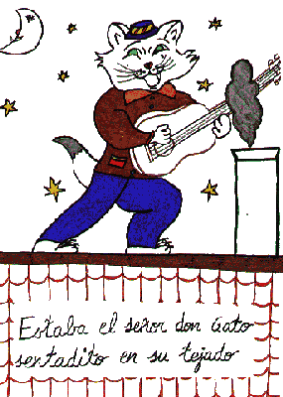
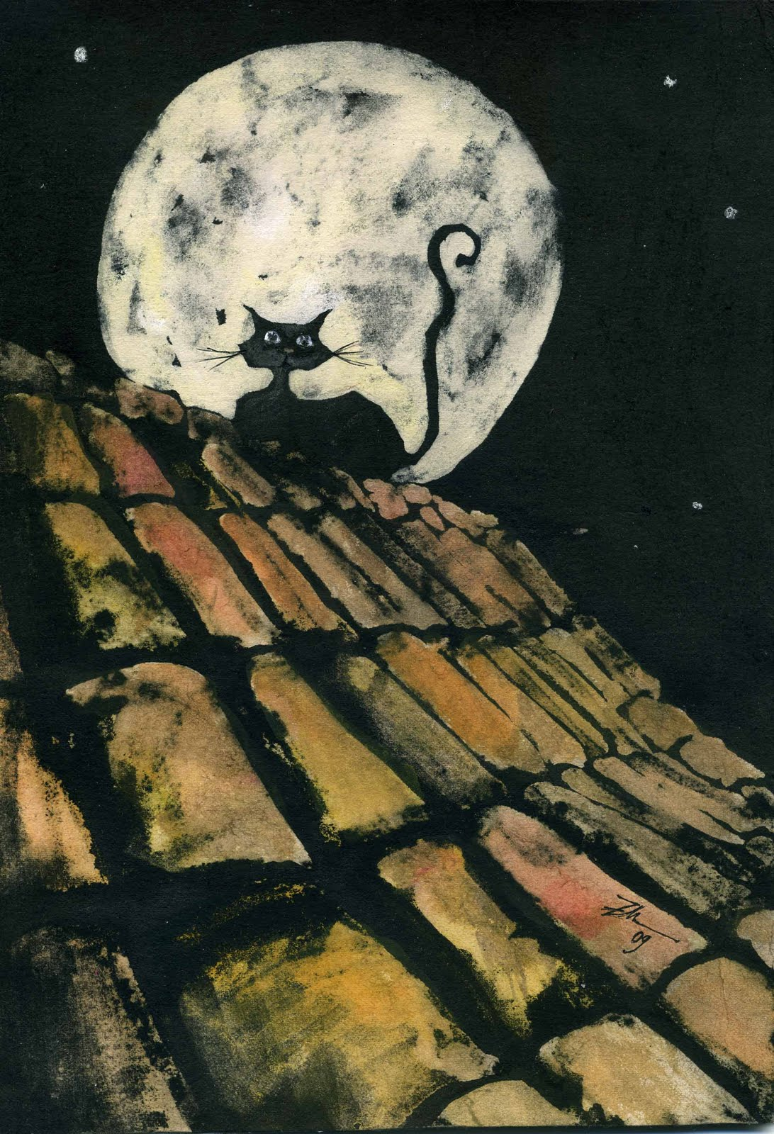

Slide 27
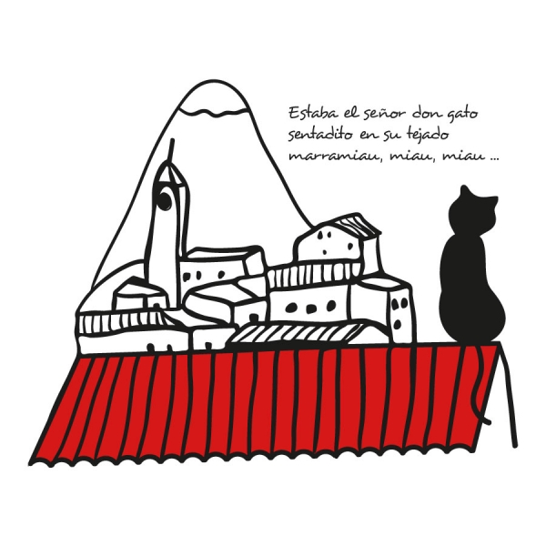

Slide 28
Estaba el Señor Don Gato

Slide 49
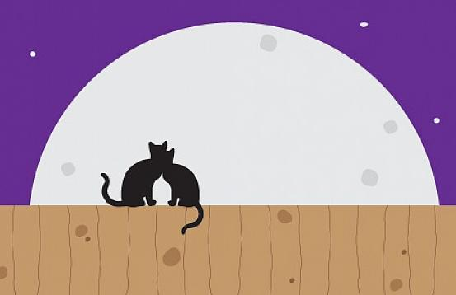

Slide 50


  ESPERO QUE
  TE HAYA
  GUSTADO
  UN FUERTE ABRAZO
JOSE LUIS

Slide 51







¿Te ha gustado?
Puedes ver más entrando
Aquí
Además puedes recibir powerpoints en tu correo electrónico suscribiéndote aquí:

